Slide 2
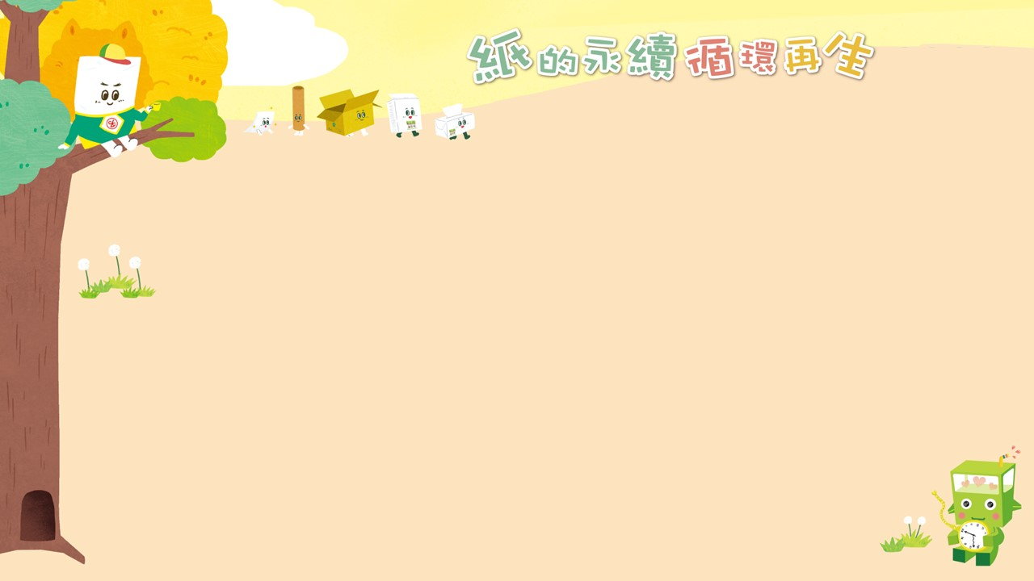
課
程
總
覽
建議教學時間：20 mins
紙超人和紙盒小兵的奇幻歷險
第一單元｜紙超人的奇幻歷險
第二單元｜歡迎光臨再生紙樂園
第三單元｜紙超人的神奇變身術！

Slide 3
課
程
總
覽
教學活動延伸
(一) 生活中的紙 教學時間：05mins
(二) 回收大滿貫 教學時間：05mins
(三) 紙製品大閱兵 教學時間：10mins
(四) 來一杯現打的紙漿 教學時間：10mins
(五) 紙的神奇變身術 教學時間：05mins
(六) 文創品DIY 教學時間：10mins
*建議可依教師所需教學活動時間搭配安排

Slide 4
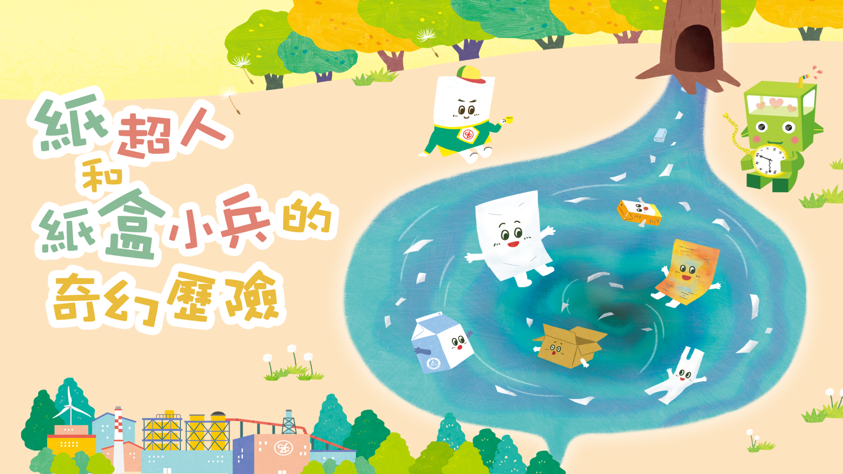

Slide 5
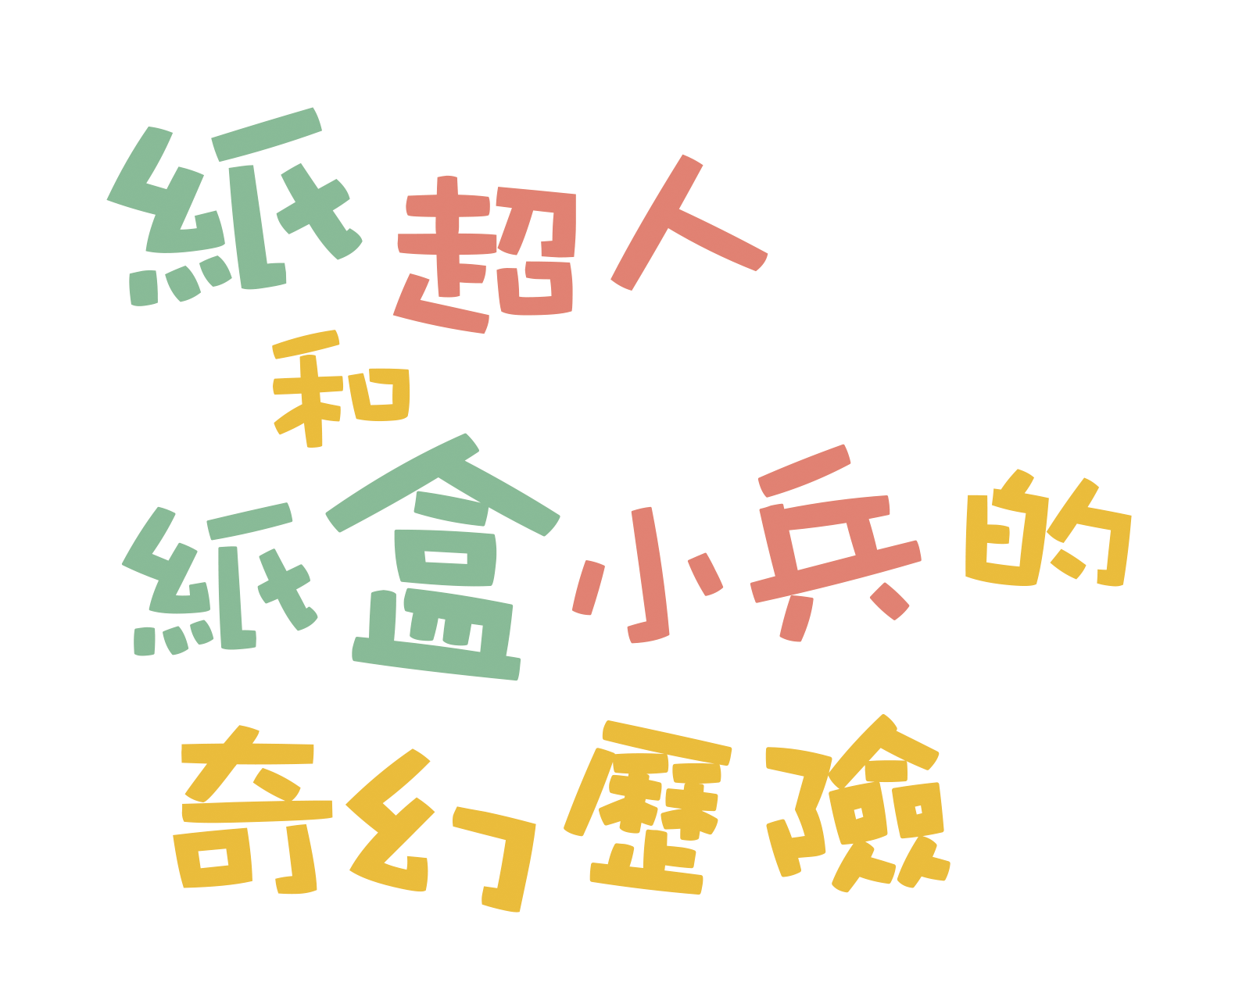
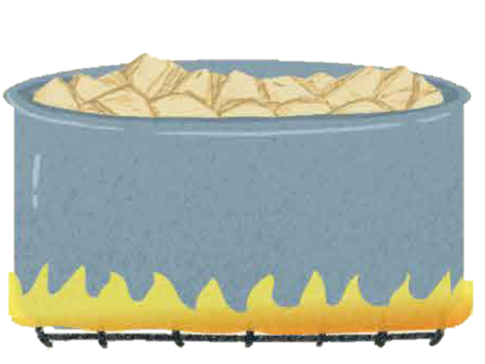
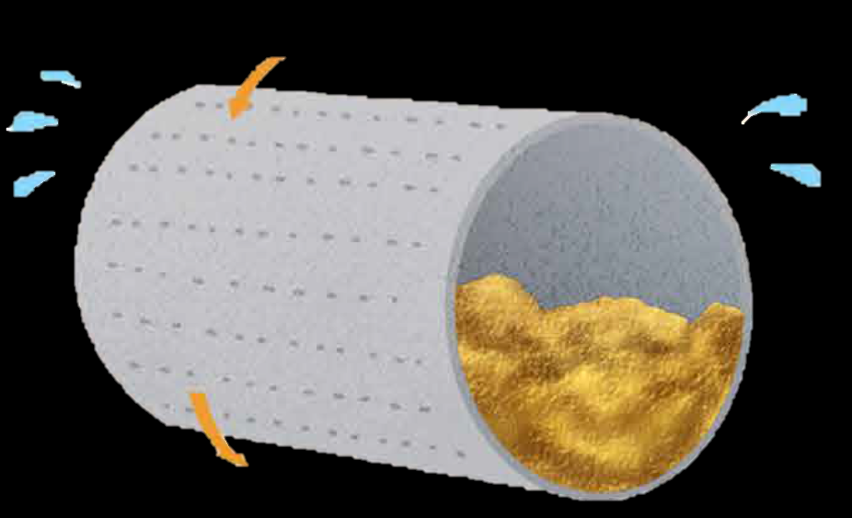
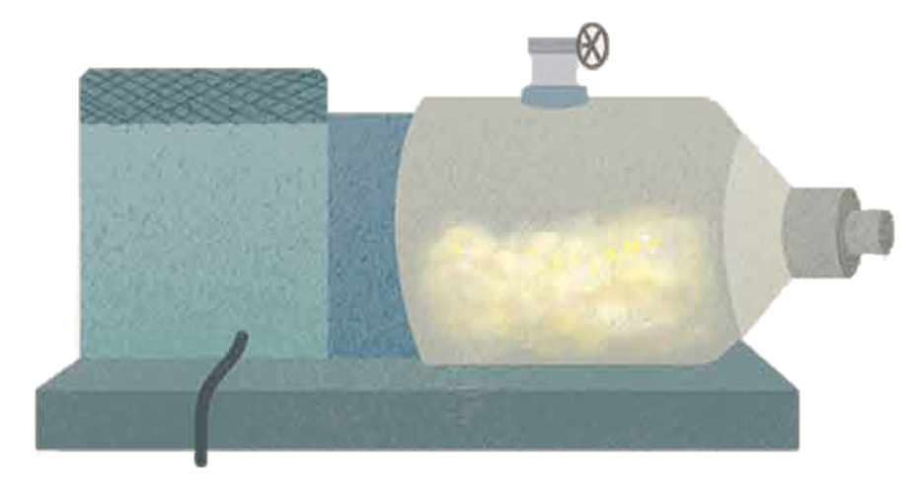
(一)紙超人的奇幻歷險
紙超人的身體奧祕
看似平滑的紙超人，身體裡布滿了凹凸不平的「繩子」，
原來那是樹木的纖維，樹木經過重重關卡就可以變成『紙超人』！
1 裁 切
剝去木皮，切成木片後才能利用
2 蒸 煮
加水把木片煮軟
3 洗 淨
洗掉雜質
4 打成紙漿
打磨成紙漿後，紙漿纖維會起毛，才容易交織成形
5

Slide 6
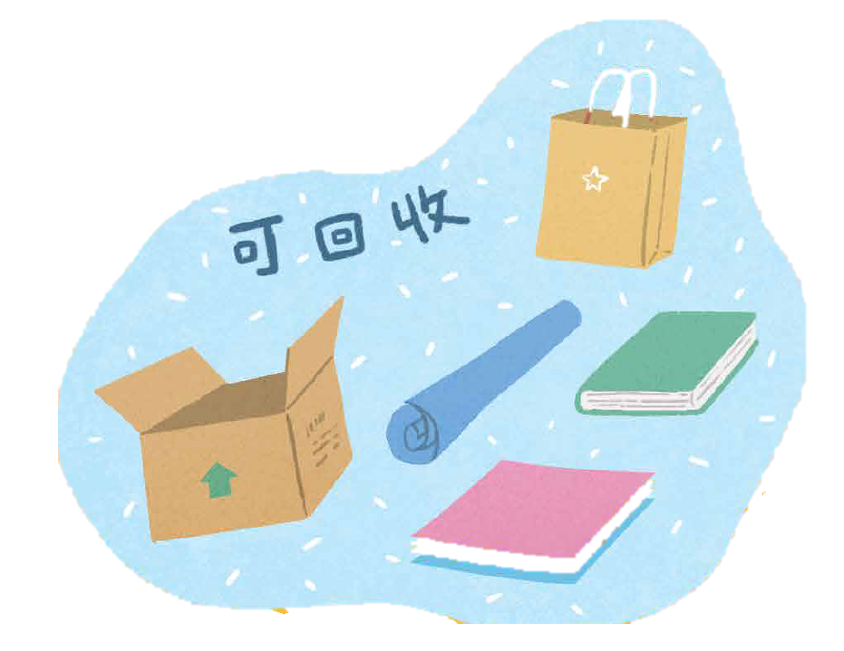
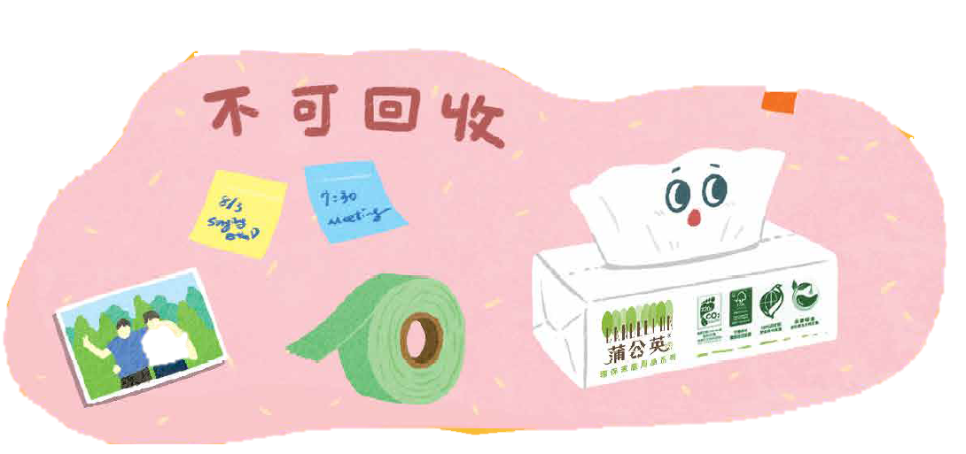
(一)紙超人的奇幻歷險
神奇的紙超人家族
紙超人家族成員非常多，在分類上有相當嚴格的分組關卡！
先來認識認識紙回收的四大類吧！
一般
紙類
飲料
紙盒類
紙餐
具類
不可
回收
6

Slide 7
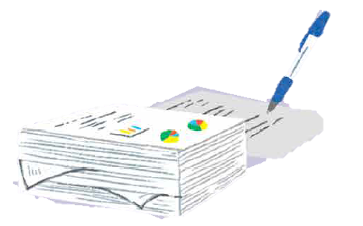
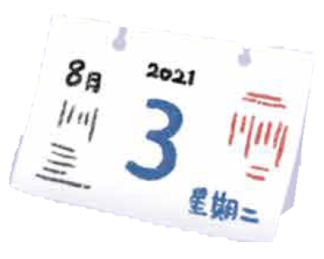
◎ 補充資料 ◎
一般紙類
回收紙總類 | 項目 | 特性 | 再生用途 | 再生紙製品
白紙 | 筆記書寫紙、 電腦報表紙 | 紙張潔白、雜質少 | 家庭用紙 | 衛生紙、擦手紙
書報雜誌 | 報紙、雜誌 書、帳單、廣告傳單 | 大量印刷、潔白度不高 | 文化用紙 | 新聞用紙、再生影印紙
混合紙類 | 包裝紙盒、牛皮紙類 瓦楞紙箱、日曆 | 長纖、潔白度不一、 雜質成分高 | 工業用紙 | 牛皮紙類、瓦楞紙箱、 包裝紙盒、紙管
7

Slide 8
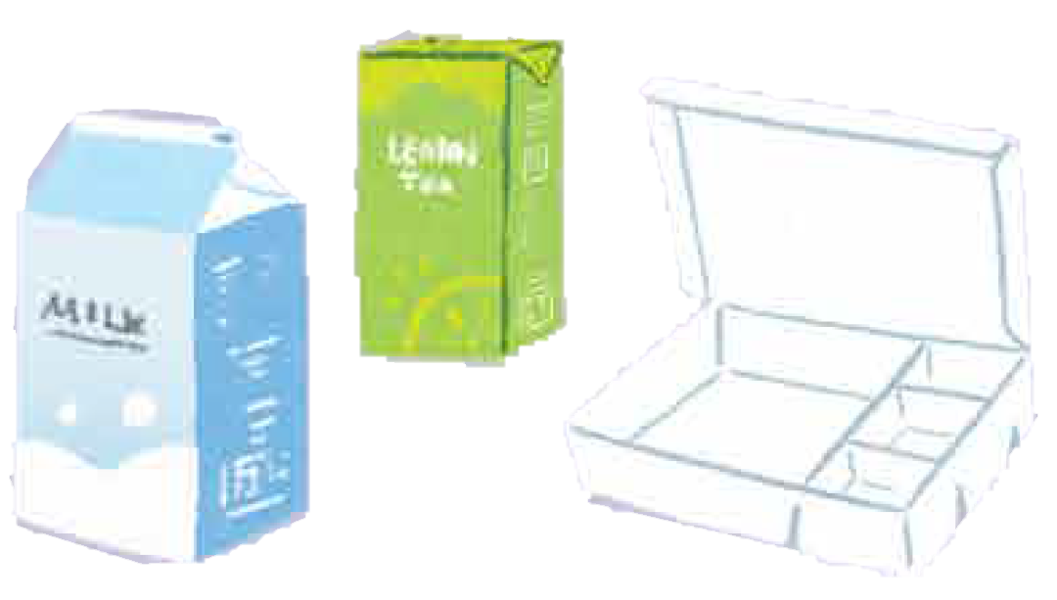
◎ 補充資料 ◎
飲料紙盒類
回收紙總類 | 項目 | 特性 | 再生用途 | 再生紙製品
紙容器 切邊料 | 飲料紙盒包 切邊下腳料 | 長纖、紙張潔白、 雜質少、有塑膠淋膜 | 家庭用紙 (塑膠淋膜可製成燃料棒或環保磚) | 衛生紙、擦手紙
使用後 食品紙容器 | 使用後飲料紙盒包 | 長纖、有雜質、鋁箔、 塑膠淋膜 | 工業用紙 (塑膠淋膜可製成燃料棒或環保磚) | 牛皮紙類、瓦楞紙箱、 包裝紙盒、紙管
8

Slide 9
◎ 補充資料 ◎
X
不可回收
黏膠紙、熱感應紙、衛生紙、便利貼、複寫紙
9

Slide 10
◎ 補充資料 ◎
紙餐具類
回收紙總類 | 項目 | 特性 | 再生用途 | 再生紙製品
紙容器 切邊料 | 紙餐具工廠切邊下腳料 | 長纖、紙張潔白、 雜質少、有塑膠淋膜 | 家庭用紙 (塑膠淋膜可製成燃料棒或環保磚) | 衛生紙、擦手紙
使用後 食品紙容器 | 紙餐具 | 長纖、有雜質、鋁箔、 塑膠淋膜 | 工業用紙 (塑膠淋膜可製成燃料棒或環保磚) | 牛皮紙類、瓦楞紙箱、 包裝紙盒、紙管
10

Slide 11
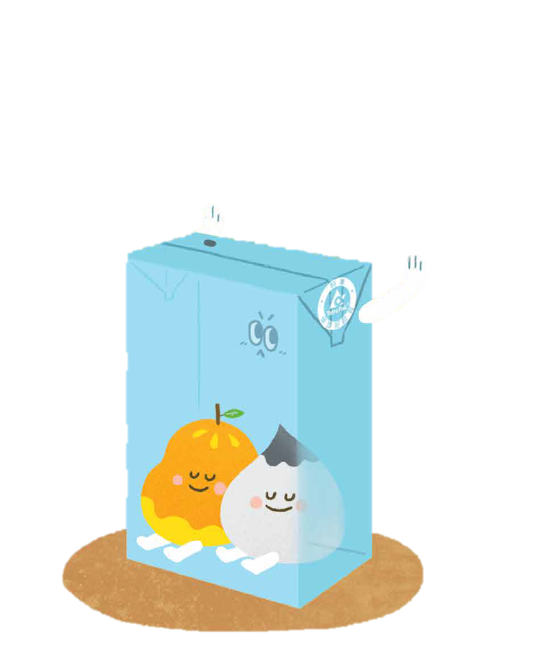
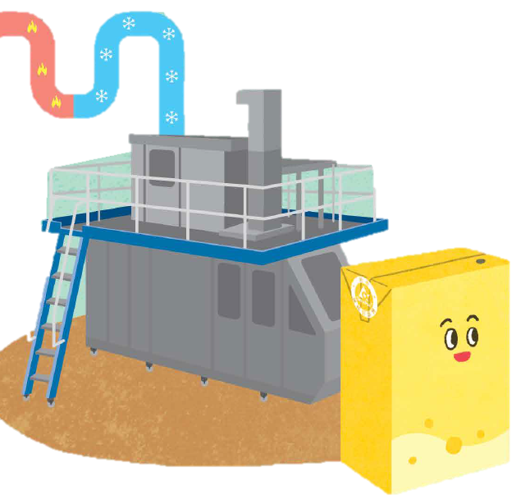
(一)紙超人的奇幻歷險
輕巧又堅強的紙盒小兵
紙盒小兵為了保護飲品，除紙板外有一層有一層的保護力，
可以擋住光、水氣跟細菌，讓食物維持營養好品質！
★ 每個紙盒都會經過「超高溫瞬間滅菌」、「急速冷卻」
確保飲品乾淨無菌 ★
11

Slide 12
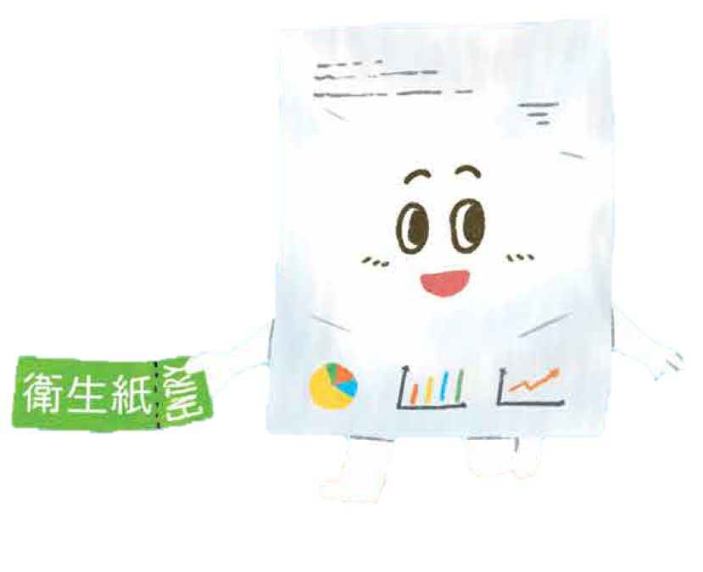
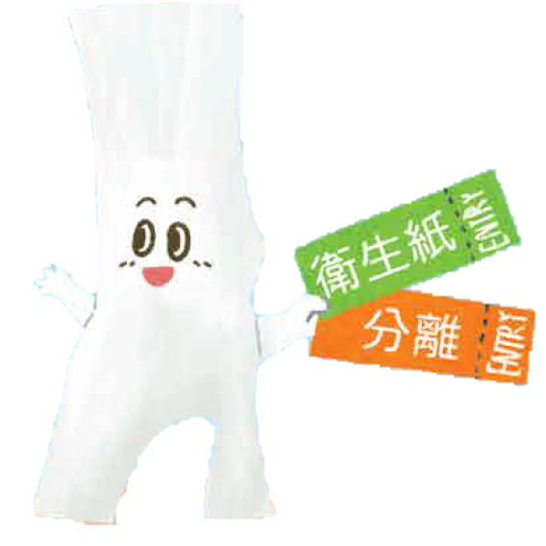
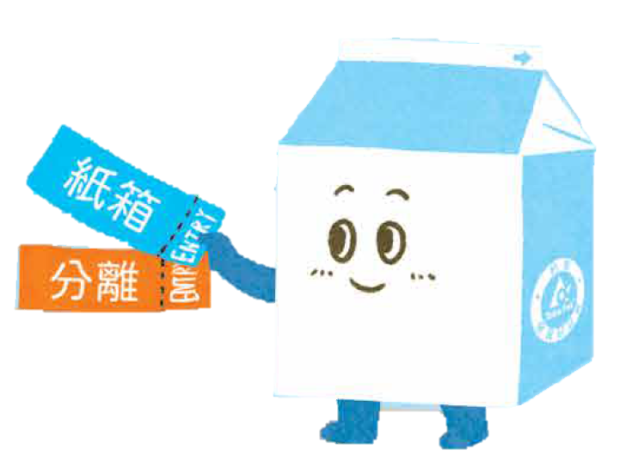
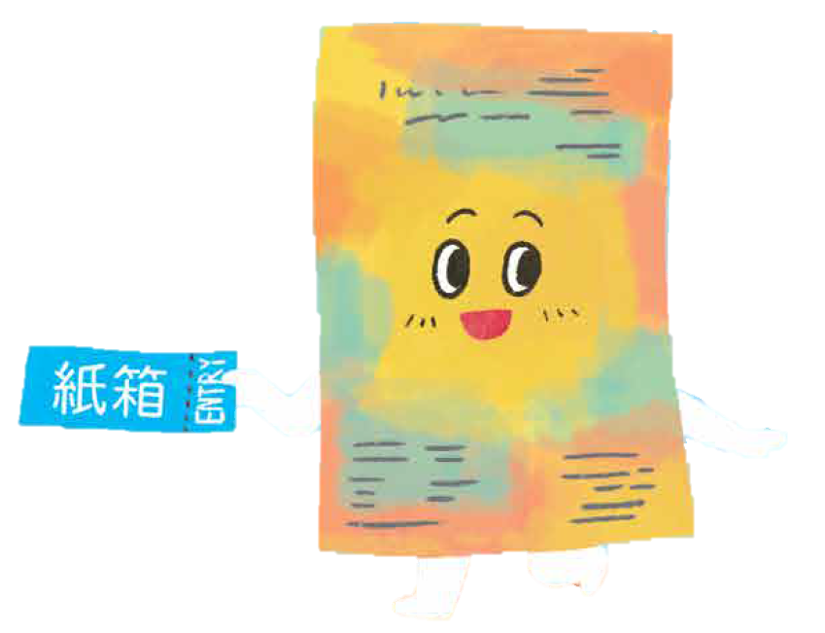
(二)歡迎光臨再生紙樂園
經過嚴格的分組關卡挑選後，入園檢驗，
根據紙盒小兵及紙超人的特質分配去適合的再生歷程！
★ 我們在平常可以進行垃圾分類，
簡單清洗紙容器、把紙容器壓平 ★
辦公室用紙
紙容器剩料
廢紙容器
一般廢紙
辦公室用紙和印刷裁邊紙，雜質較少，分配到製作環保衛生紙區
製作紙容器時，裁切餘留的材料，沒有使用過，也分配至製作環保衛生紙區
紙容器為了防水保護容器內的食物，會添加一層塑膠薄膜，為了將薄膜和紙盒分開，會分配至分離設備區
一般廢紙會跟去除塑膠薄膜後的紙盒，再一起製成紙箱、包裝盒等
小秘密！
每一個紙超人最多可重複使用6-7次喔！
12

Slide 13
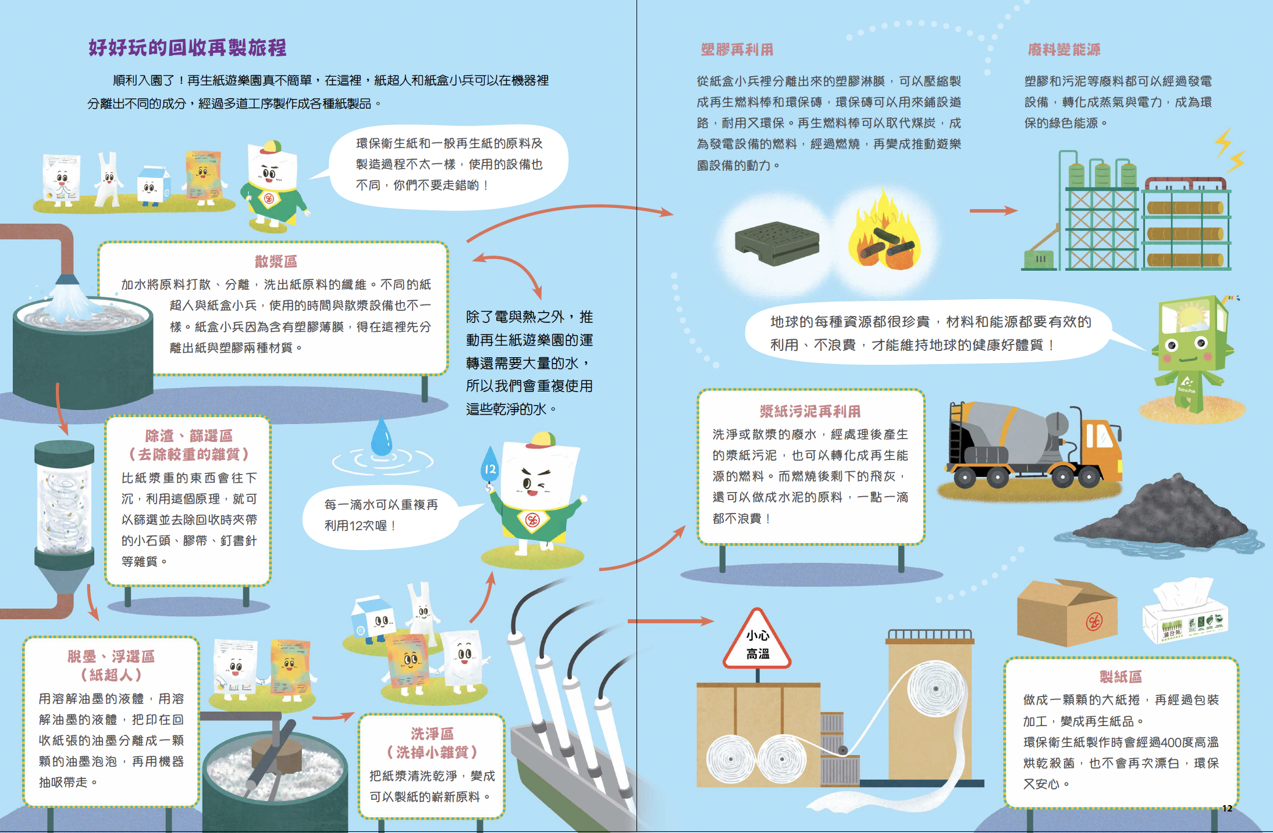
回
收
再
製
流
程

Slide 14
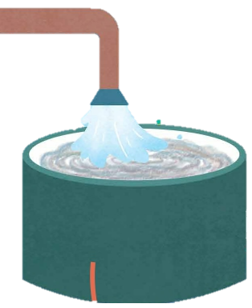
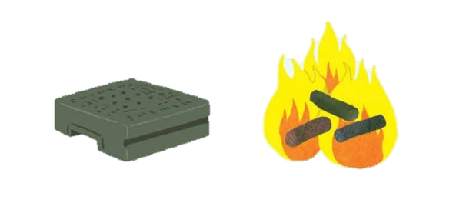
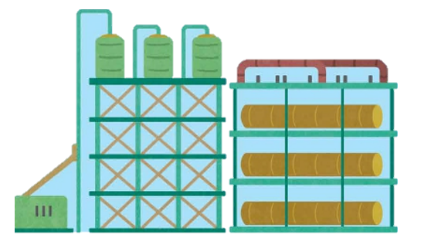
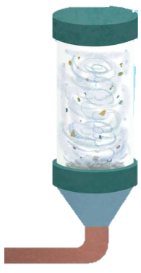
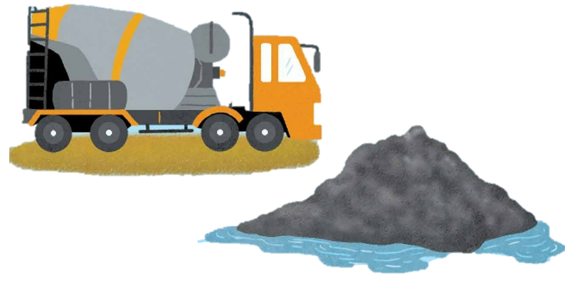
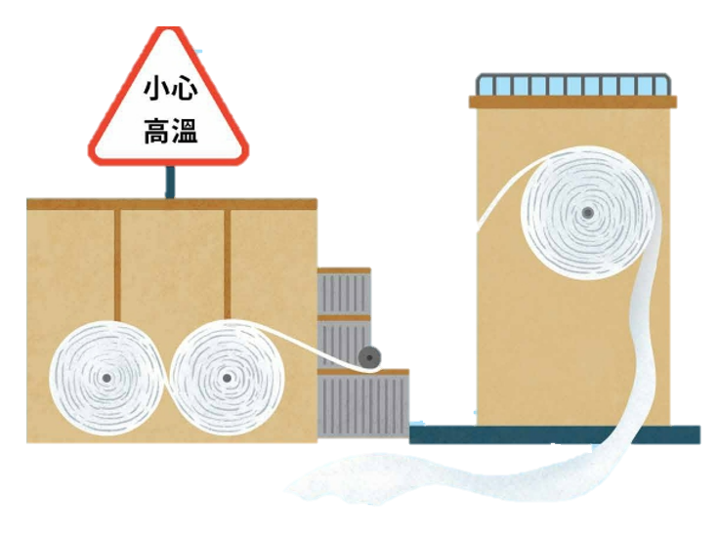
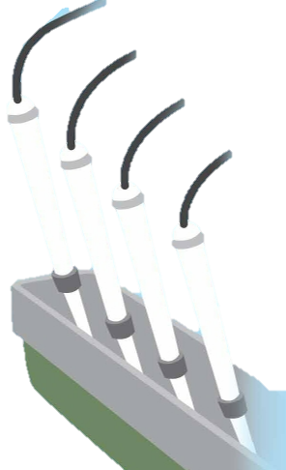
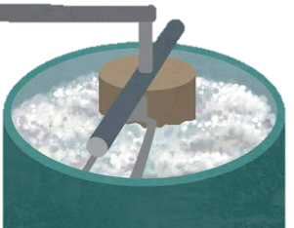
回 收 再 製 流 程
散漿區
塑膠再利用
廢料變能源
除了電與熱之外，推動再生紙遊樂園的運轉還需要大量的水，所以我們會重複使用這些乾淨的水
除渣、篩選區
(去除較重的雜質)
每一滴水可以重複再利用12次喔！
漿紙汙泥再利用
洗淨區
(洗掉小雜質)
脫墨、浮選區
製紙區

Slide 15
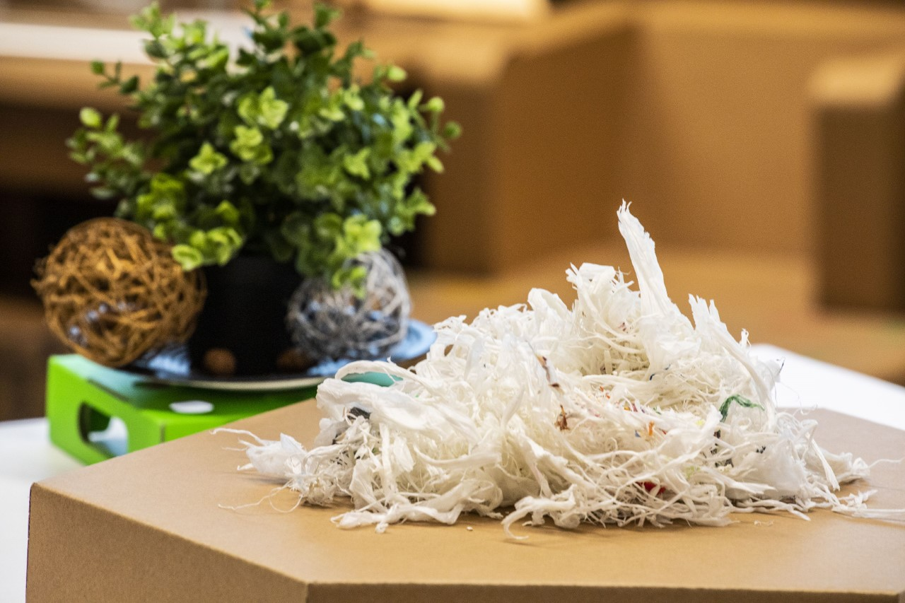
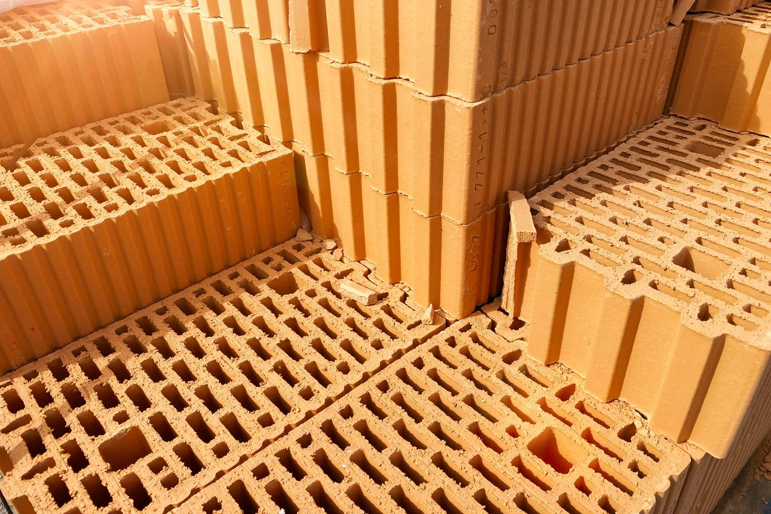
◎ 補充資料 ◎
從紙盒小兵裡分離出來的塑膠薄膜，可以壓縮製成再生燃料和環保磚
再生燃料
環保磚
15

Slide 16
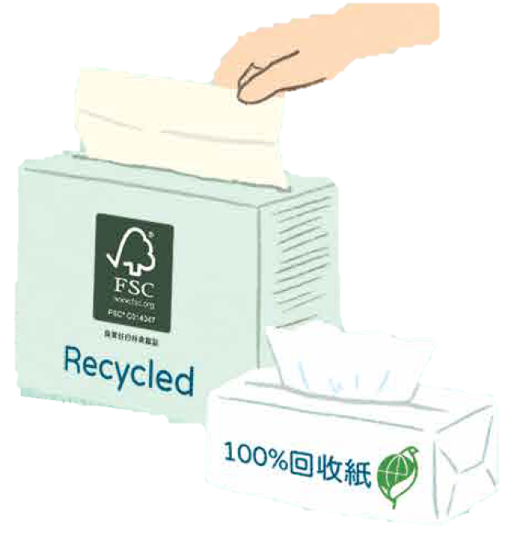
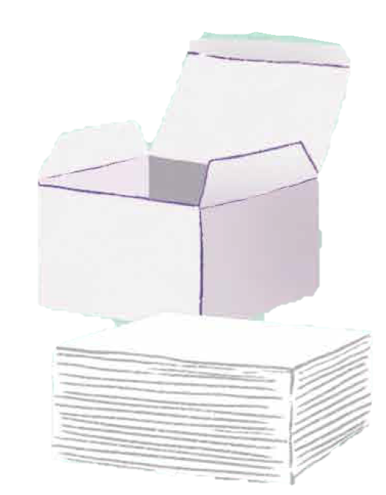
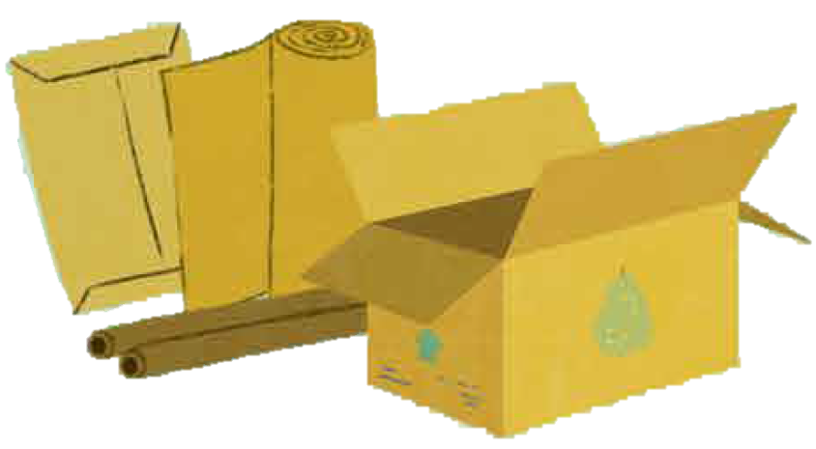
(三)紙超人的神奇變身術
紙超人的類型 | 紙超人的身分 | 變身能力
製作飲料紙盒包 紙餐具裁切後剩餘材料 | 紙容器剩料 | 環保擦手紙 環保衛生紙
筆記書寫紙 電腦報表紙 | 白紙
使用過的飲料紙盒包 紙餐具 | 使用過的食品紙容器 | 白紙板 包裝紙盒 再生影印紙
作業簿 印刷品 日曆 印刷裁邊紙 | 混合紙類
牛皮紙 瓦楞紙 | 瓦楞紙箱 | 牛皮紙箱 瓦楞紙箱 紙管
16

Slide 17
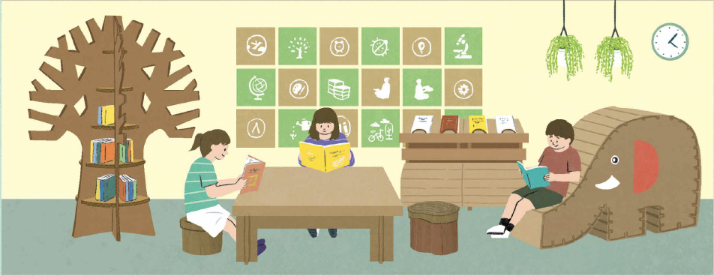
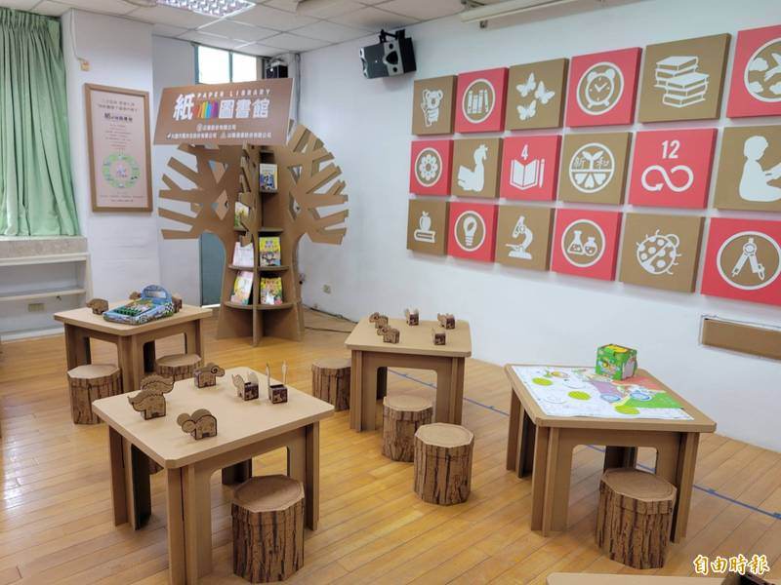
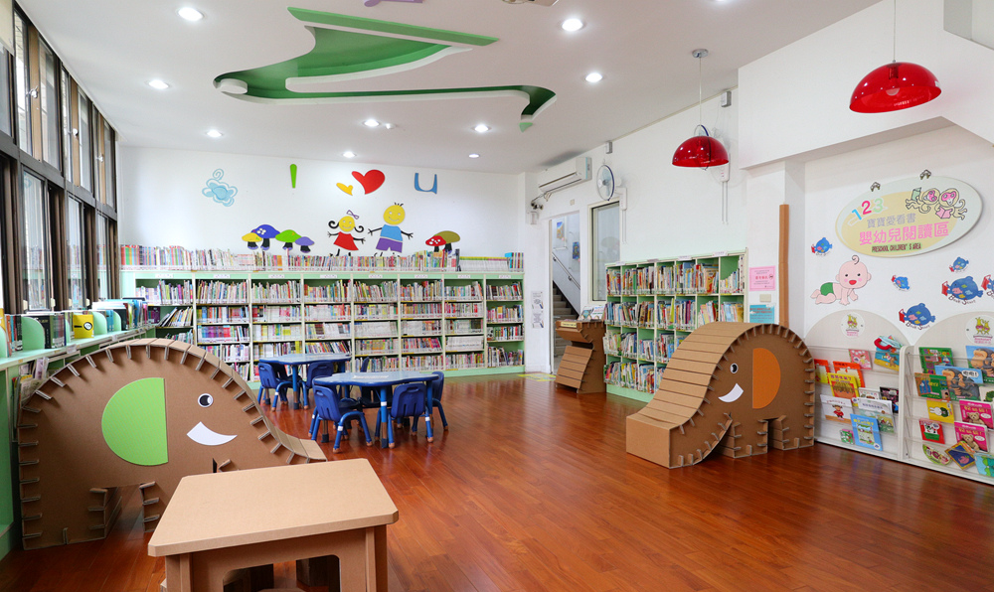
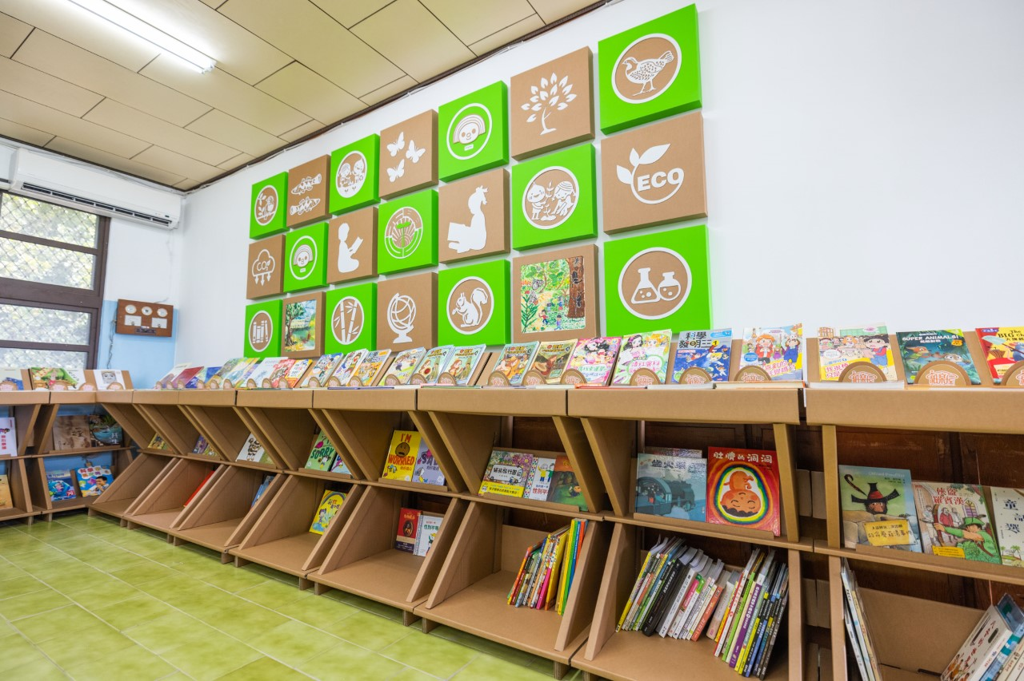
◎ 補充資料 ◎
「紙」的各種可能
紙圖書館
紙超人和紙盒小兵為大家打造趣味又環保的「紙圖書館」，
桌椅、書桌、展示架甚至是大象，通通都是用再生紙設計製作！
17

Slide 18
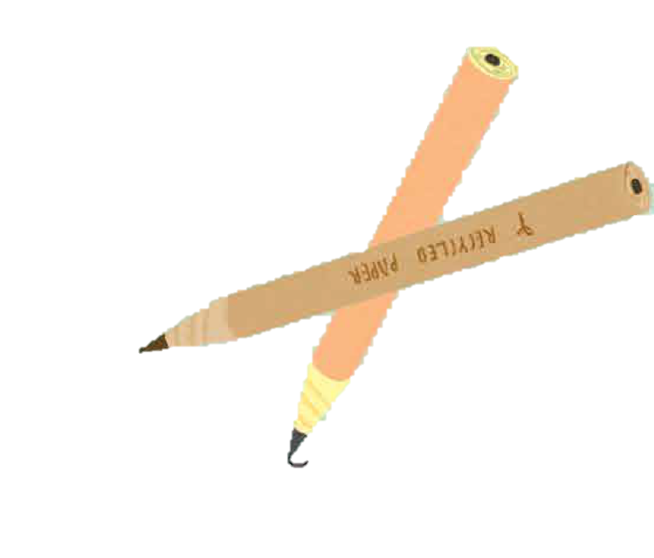
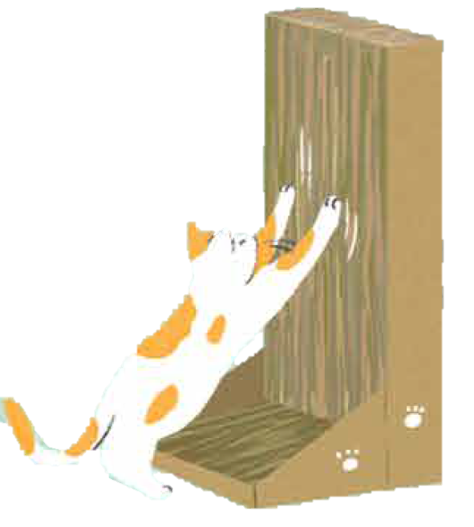
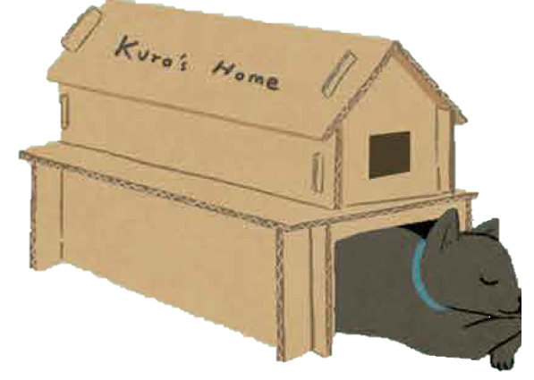
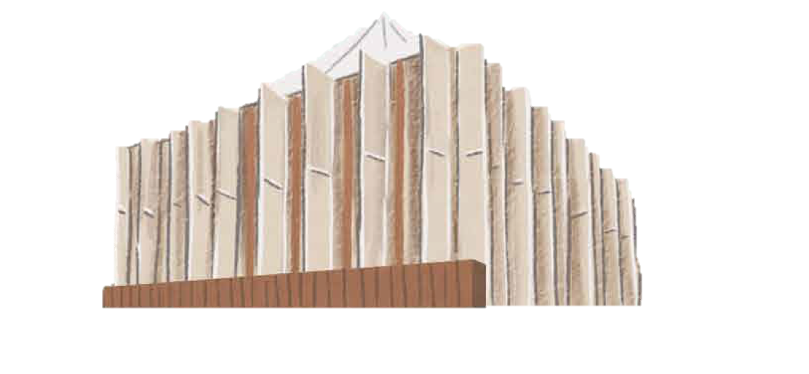
◎ 補充資料 ◎
「紙」的各種可能
紙鉛筆
在英國、韓國等國家，也會用再生紙做鉛筆，減少森林資源的消耗
紙箱變寵物的家
韓國有一家公司特製包裝紙箱，利用家電紙箱DIY，組成寵物的家。台灣也有將紙箱製成寵物家具、貓抓板、寵物床等，用紙創造寵物樂園
紙教堂
在世界各地，有許多用紙管當支柱所建造的紙建築，台灣南投紙教堂就是其中之一
18

Slide 19
教學活動延伸
*建議可依教師所需教學活動時間搭配安排

Slide 20
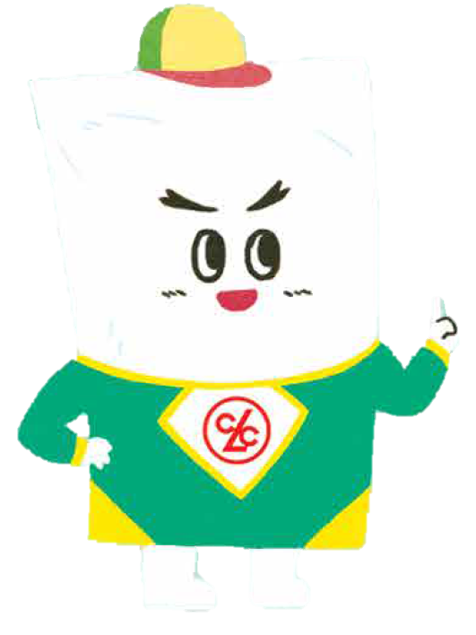
活動一、生活中的紙
教學時間：5mins
來自森林中的紙製品，是我們生活的必需品，
想一想，我們一天耗費多少紙資源呢？
小提示！
教師可以請學生從食、衣、住、行、育、樂，回顧一日使用紙資源進行思考
原來我一天使用紙類 ___ 張、飲料紙盒包 ___ 個、紙餐具 ___ 個！

Slide 21
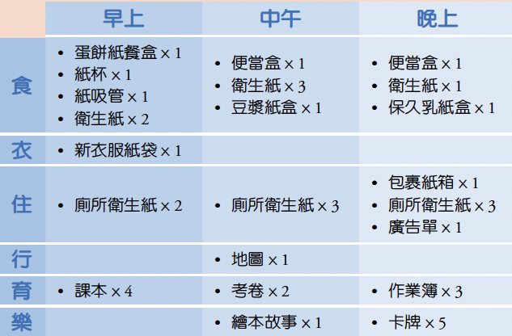
◎ 補充資料 ◎
◎ 教師參考一日使用紙資源
利用情形範例表 ◎

Slide 22
◎ 補充資料 ◎
◎ 教師參考一日使用紙資源
利用情形範例表 ◎

Slide 23
◎ 補充資料 ◎
◎ 教師參考一日使用紙資源
利用情形範例表 ◎

Slide 24
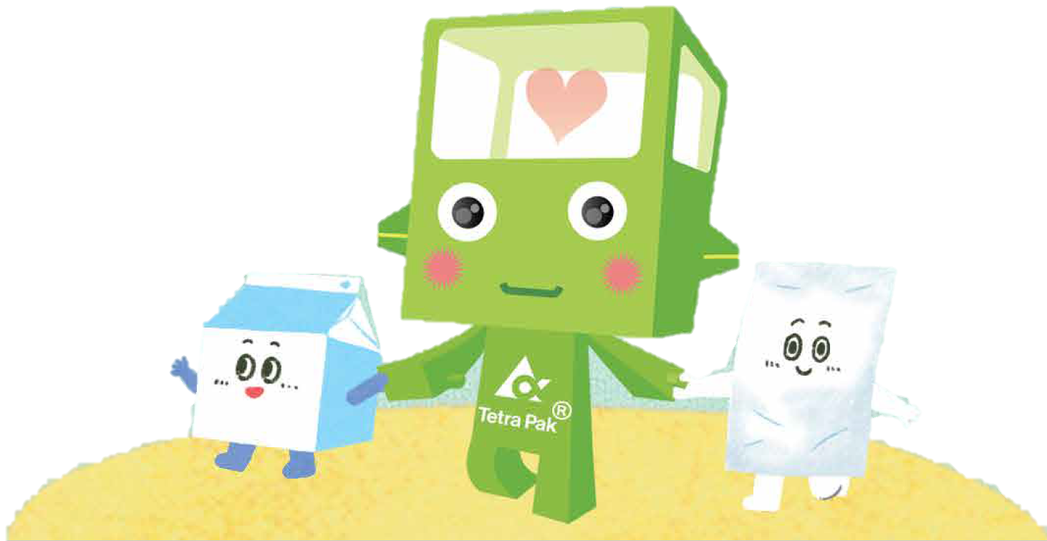
一起動動腦！
猜一猜，臺灣平均每人一年用掉幾公斤的紙類？ （以2020年為例）
如果我做好紙類回收，會有什麼幫助？
我們日常生活所用的紙，對森林有什麼影響呢？
為什麼飲料紙盒包和紙餐具類要分開回收？

Slide 25
◎ 補充資料 ◎
臺灣2020年的紙類總消費量有424.9萬公噸，平均每人一年平均消費181.8公斤的紙類
依照造紙公會統計，每年台灣本地廢紙回收率達65.6%。廢紙分為可回收紙類、不可回收紙類與紙容器三類，國內回收紙再利用已具制度和規模，利用率達95%為世界前茅

Slide 26
◎ 補充資料 ◎
紙主要由來自森林木材加工而成的紙漿所製成，所以紙的使用與地球上的森林資源息息相關。
我們可以這麼做！
為了維護日益減少的森林資源，我們必須減少原生紙漿的使用，選擇使用再生紙漿製成的紙製品。
飲料紙盒包的原料材質一致，且較不會有廚餘及油汙，紙漿回收品質更佳

Slide 27
活動二、回收大滿貫
教學時間：5mins
小提示！
教師可以搭配學習手冊第一單元，帶學生體驗紙的分類
每組準備道具
項目 | 分類 | 建議物品 | 建議數量
四類紙製品 | 一般紙類 | 瓦楞紙箱、書籍、報紙、廣告傳單等 | 25個
 | 飲料紙盒類 | 紙盒牛奶、鋁箔包等
 | 紙餐具類 | 紙餐盒、紙杯等
 | 不可回收類 | 複寫紙、紙膠帶、熱感應紙、便利貼等
紙箱(或籃子) | - | - | 5個
紙類類別牌 | - | - | 4個

Slide 28
活動二、回收大滿貫
教學時間：5mins
步驟 1：各組將各類別牌貼到紙箱或籃子上
步驟 2：各組間互換課前準備的25個紙製品
步驟 3：將25個紙製品混合放在同一籃子中
步驟 4：各組輪流派員進行遊戲「回收分類」
步驟 5：計時約1 分鐘，請組員將紙製品分到正確籃子中，
最快完成分類的組別為勝

Slide 29
活動三、紙製品大閱兵
教學時間：10mins
將「回收大滿貫」遊戲中，每一類別籃內的紙製品取出
依照正確分類，將紙製品排成4排，製造閱兵效果
大家一起檢視各組的分類是否正確，並認識各種紙製品及其分類
再複習一次！紙類回收可以分成哪幾類？
一般紙類、飲料紙盒、紙餐具類

Slide 30
◎ 補充資料 ◎
一般紙類
回收紙總類 | 項目 | 特性 | 再生用途 | 再生紙製品
白紙 | 筆記書寫紙、 電腦報表紙 | 紙張潔白、雜質少 | 家庭用紙 | 衛生紙、擦手紙
書報雜誌 | 報紙、雜誌 書、帳單、廣告傳單 | 大量印刷、潔白度不高 | 文化用紙 | 新聞用紙、再生影印紙
混合紙類 | 包裝紙盒、牛皮紙類 瓦楞紙箱、日曆 | 長纖、潔白度不一、 雜質成分高 | 工業用紙 | 牛皮紙類、瓦楞紙箱、 包裝紙盒、紙管

Slide 31
◎ 補充資料 ◎
飲料紙盒類
回收紙總類 | 項目 | 特性 | 再生用途 | 再生紙製品
紙容器 切邊料 | 飲料紙盒包 切邊下腳料 | 長纖、紙張潔白、 雜質少、有塑膠淋膜 | 家庭用紙 (塑膠淋膜可製成燃料棒或環保磚) | 衛生紙、擦手紙
使用後 食品紙容器 | 使用後飲料紙盒包 | 長纖、有雜質、鋁箔、 塑膠淋膜 | 工業用紙 (塑膠淋膜可製成燃料棒或環保磚) | 牛皮紙類、瓦楞紙箱、 包裝紙盒、紙管

Slide 32
◎ 補充資料 ◎
紙餐具類
回收紙總類 | 項目 | 特性 | 再生用途 | 再生紙製品
紙容器 切邊料 | 紙餐具工廠切邊下腳料 | 長纖、紙張潔白、 雜質少、有塑膠淋膜 | 家庭用紙 (塑膠淋膜可製成燃料棒或環保磚) | 衛生紙、擦手紙
使用後 食品紙容器 | 紙餐具 | 長纖、有雜質、鋁箔、 塑膠淋膜 | 工業用紙 (塑膠淋膜可製成燃料棒或環保磚) | 牛皮紙類、瓦楞紙箱、 包裝紙盒、紙管

Slide 33
◎ 補充資料 ◎
X
不可回收
黏膠紙、熱感應紙、衛生紙、便利貼、複寫紙

Slide 34
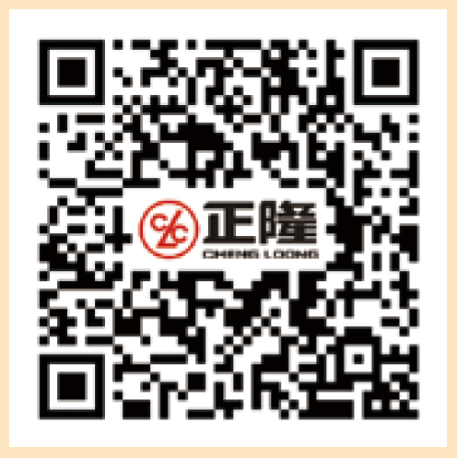
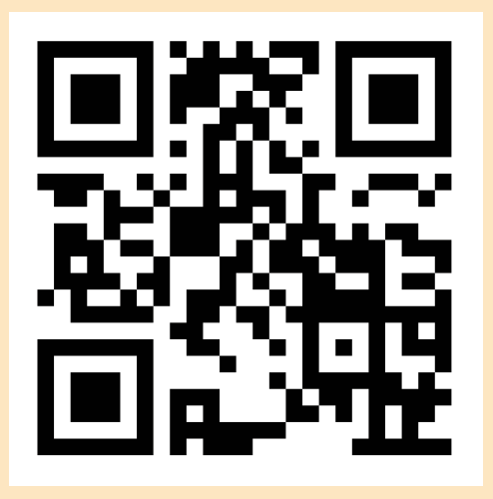
活動四、來一杯現打的紙漿
教學時間：10mins
小提示！
教師可以搭配學習手冊第二單元再生紙製成
影片1：紙的再生製程
（片長約5分鐘）
影片2：再生紙DIY參考影片
（片長約3分鐘）

Slide 35
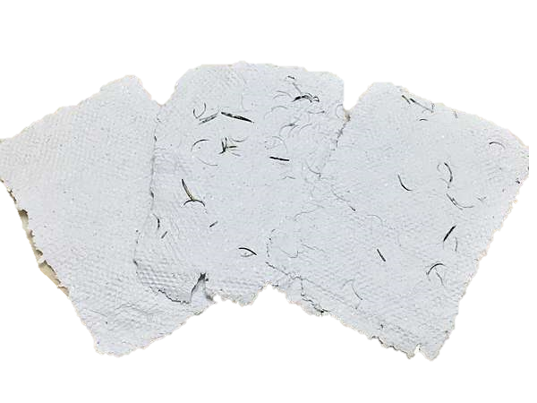
◎ 補充資料 ◎
創意再生紙DIY
創意再生紙使用材料
果汁機一台、廢紙(廣告單、飲料紙盒等紙製品數個)、木框、紗網、海綿菜瓜布、吸水布、大塑膠盆

Slide 36
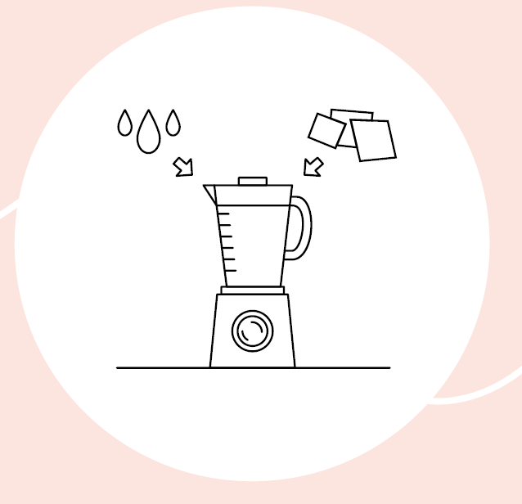
◎ 補充資料 ◎
創意再生紙DIY
步驟 1：將紗網固定在木框上，形成一個抄紙網
步驟 2：把飲料紙盒、紙製品剪碎，泡水至少30分鐘（提早至前一天開始泡，
攪打出來的纖維會更細緻、好操作；飲料紙盒須先洗淨、撕去塑膠
薄膜）
步驟 3：加水將泡水的碎紙打成漿後，取出其中的鋁箔、塑膠薄
膜等物質，並予以回收。

Slide 37
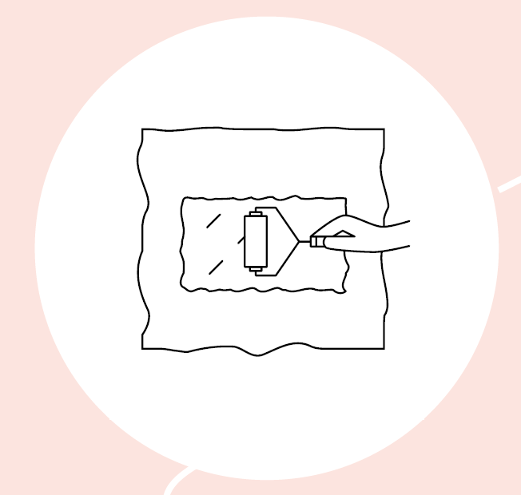
◎ 補充資料 ◎
創意再生紙DIY
步驟 ４：將紙漿倒入大塑膠盆中
步驟 ５：用剛剛製作的抄紙網撈起紙漿，並用來回數次，
讓紙漿平均分布於抄紙網上
步驟 6：用海綿菜瓜布輕輕按壓抄紙網上的紙漿，將紙漿壓
平，並把水分吸乾，形成紙張狀

Slide 38
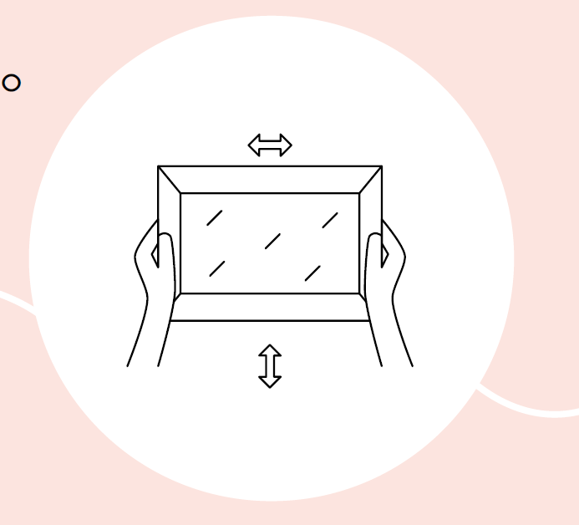
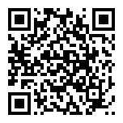
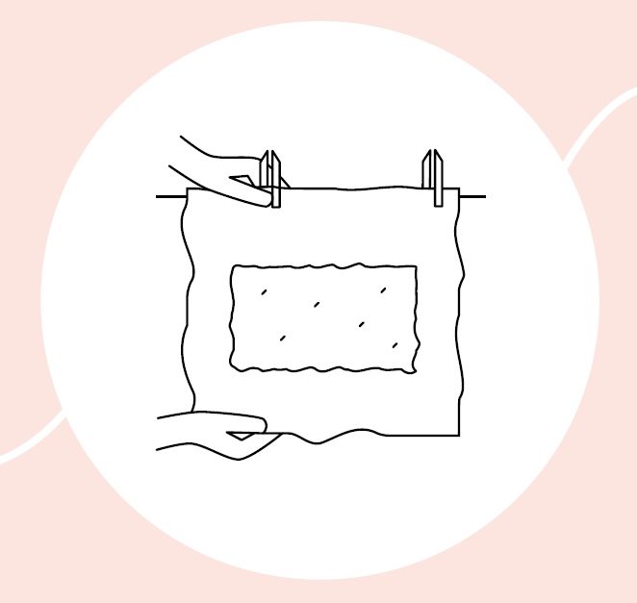
◎ 補充資料 ◎
創意再生紙DIY
步驟 ７：待水分吸引乾後，將紙張輕輕拿起，放在吸水布上，吸取多餘水分
步驟 8：將吸水布及紙張平放、陰乾，就大功告成了
飲料紙盒再生手抄紙影片
片長約3分鐘

Slide 39
◎ 補充資料 ◎
DIY小秘訣！
可以根據想製成的手抄紙，使用不同的紙製品，如希望製成色彩繽紛的紙張，則可加入顏色亮麗的廣告紙、紙盒等；也可以加入樹葉，製成不同纖維質感的紙張
在抄紙階段，可以在中途加入壓花等裝飾，再鋪上薄薄一層紙漿，形成有壓花的手抄紙，可以請學生發揮巧思，製作各種美麗的紙張

Slide 40
活動五、紙的神奇變身術
教學時間：5mins
小提示！
教師可以搭配學習手冊第三單元
想一想，你身邊有什麼紙回收製品？
讓我們天馬行空的一起想一想，紙回收還可以做成什麼呢？

Slide 41
活動五、紙的神奇變身術
教學時間：5mins
紙樂屋
環保抽取式衛生紙

Slide 42
補充小知識！
猜猜看，紙圖書館裡的椅子，可以承重幾公斤呢？
80 公斤
為什麼看起來很薄的紙，竟然可以承受這麼重的重量？
因為紙製成波浪形的瓦楞紙結構，就會變得相當堅固，接著再把瓦楞紙集合成井字隊形，就會展現超乎想像的力量！

Slide 43
活動六、文創品DIY
教學時間：10mins
小提示！
教師請學生準備紙箱、空紙盒等回收紙材，介紹文創品模板及其他製作方式！
教材包版型下載
★ 瞭解更多正隆永續教具及成果 ★

Slide 44
教學資源分享

Slide 45
∎ 正隆紙圖書館申請：
2200286@mail.clc.com.tw
（需填寫申請表）
∎ 參觀工廠需求：
2200286@mail.clc.com.tw
利樂教育網
利樂創新界
《紙超人和紙盒小兵的奇幻歷險》活動網頁

